Slide 1
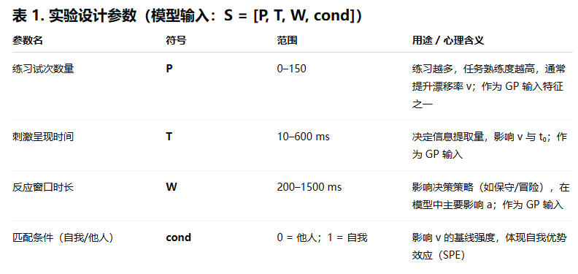
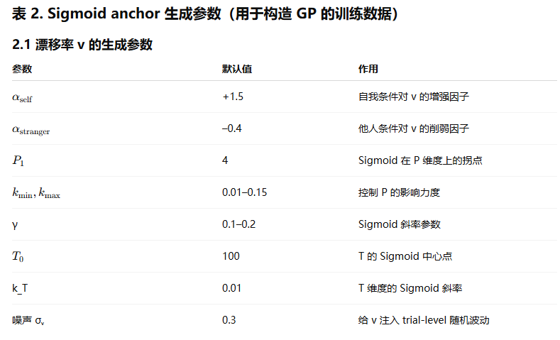
Version 1
生成思路：
先用 Sigmoid 构造数据 → 用 GP 学习映射 → 用 GP 生成更灵活的 DDM 参数 → 用 DDM 模拟 trial 级行为
1) 原始 sigmoid 风格的 "anchor" 生成函数（用于产生训练数据）保留原来思路，便于 GP 学习到相似的 mapping
2) 构造 anchor 数据集（S -> DDM 参数）以训练 GP anchor_size: 可调。大则 GP 更精确但训练慢。
3) 训练 GP —— 四个独立的 GPR（v, a, t0, z）
为稳定训练，我们先对 X/Y 做StandardScaler
4) 使用 GP 的预测（含不确定性）得到 DDM 参数

Slide 2
Version 1
生成思路：
先用 Sigmoid 构造数据 → 用 GP 学习映射 → 用 GP 生成更灵活的 DDM 参数 → 用 DDM 模拟 trial 级行为
注意点：
保留了原本的Sigmoid函数的生成方式实际上还有需要改进的地方：
整体上，Condition的函数未写入，只考虑了PTW

Slide 3
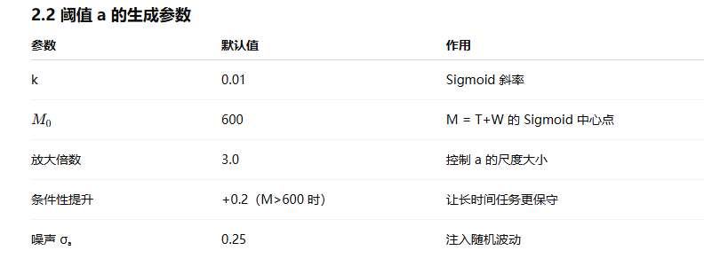
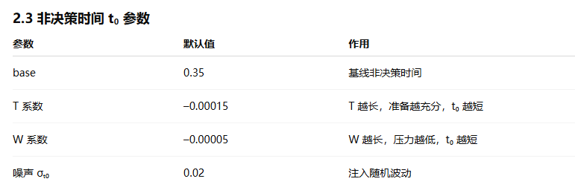
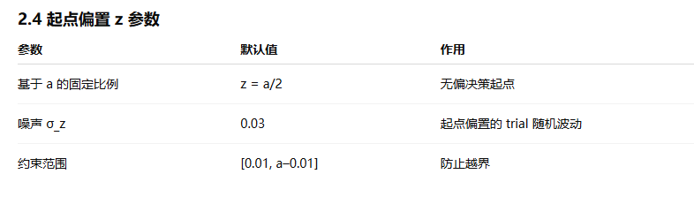
Version 1
生成思路：
先用 Sigmoid 构造数据 → 用 GP 学习映射 → 用 GP 生成更灵活的 DDM 参数 → 用 DDM 模拟 trial 级行为
注意点：
保留了原本的Sigmoid函数的生成方式实际上还有需要改进的地方：
Condition的函数未写入，只考虑了PTW；
M的临界点更优化的可能性：700、800【需要再验证】）
改动了t0,在一定范围波动【实际上应该固定为0.2】
改动了z【也想探索一下z的迭代】

Slide 4
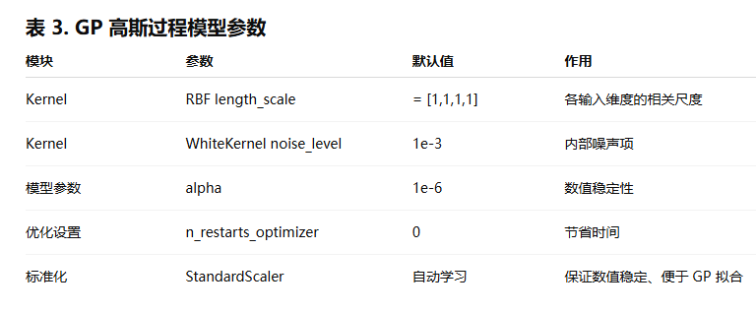
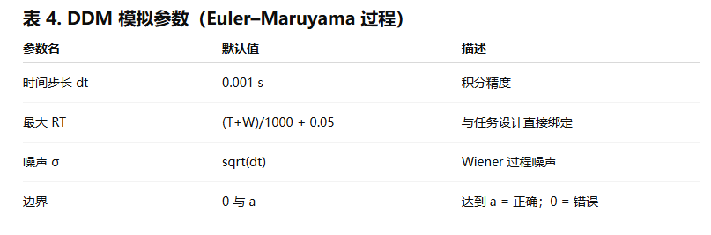
Version 1
生成思路：
先用 Sigmoid 构造数据 → 用 GP 学习映射 → 用 GP 生成更灵活的 DDM 参数 → 用 DDM 模拟 trial 级行为
注意点：
高斯过程的核函数用的是最为常见的RBF，但是实际上不清楚RBF和我们目标的适配性【核函数的选择也可以进一步优化】
DDM模拟过程仍保持不变化【或许也可以有进一步改进，暂且先放置一下】

Slide 5
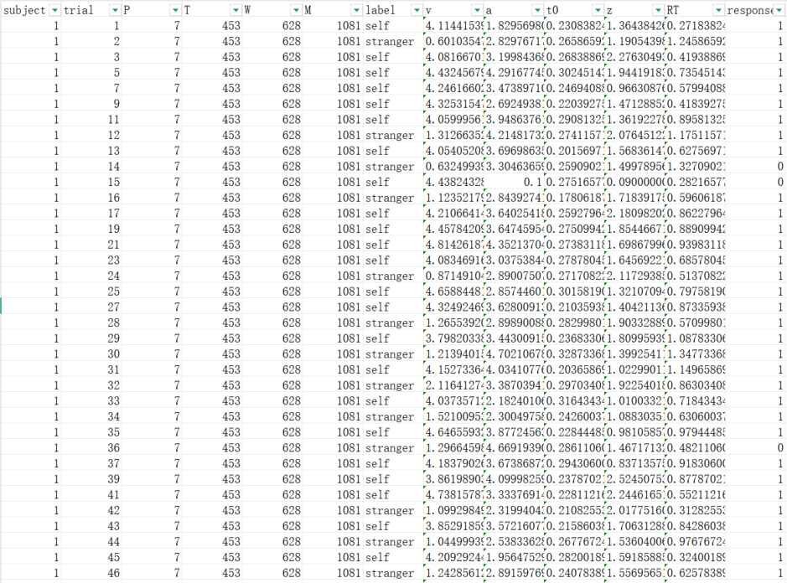
Version 1
生成思路：
先用 Sigmoid 构造数据 → 用 GP 学习映射 → 用 GP 生成更灵活的 DDM 参数 → 用 DDM 模拟 trial 级行为
参考数据形式：

Slide 6
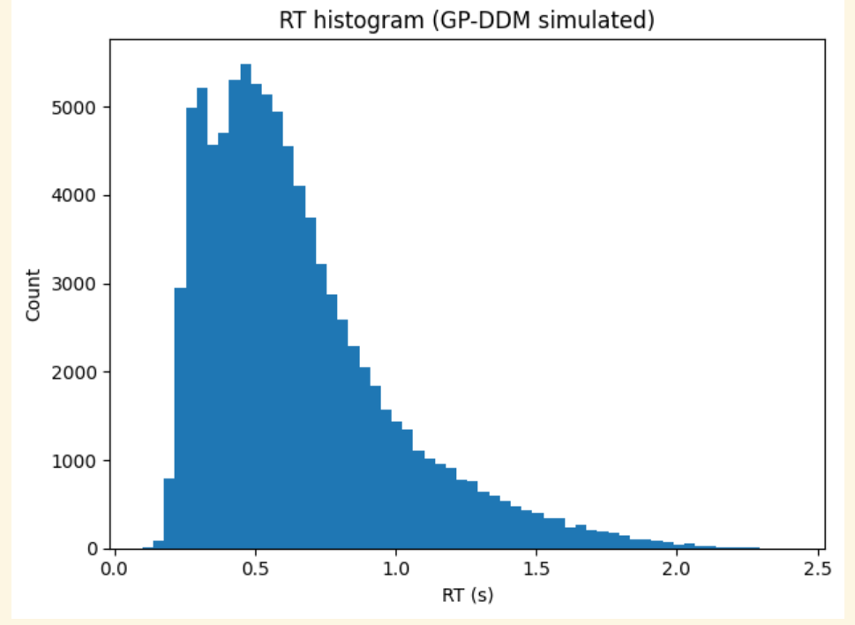
Version 1
生成思路：
先用 Sigmoid 构造数据 → 用 GP 学习映射 → 用 GP 生成更灵活的 DDM 参数 → 用 DDM 模拟 trial 级行为
数据结果：
RT：
总体分布在预期中（大部分集中在0.6-0.7，且呈现偏态分布）

Slide 7
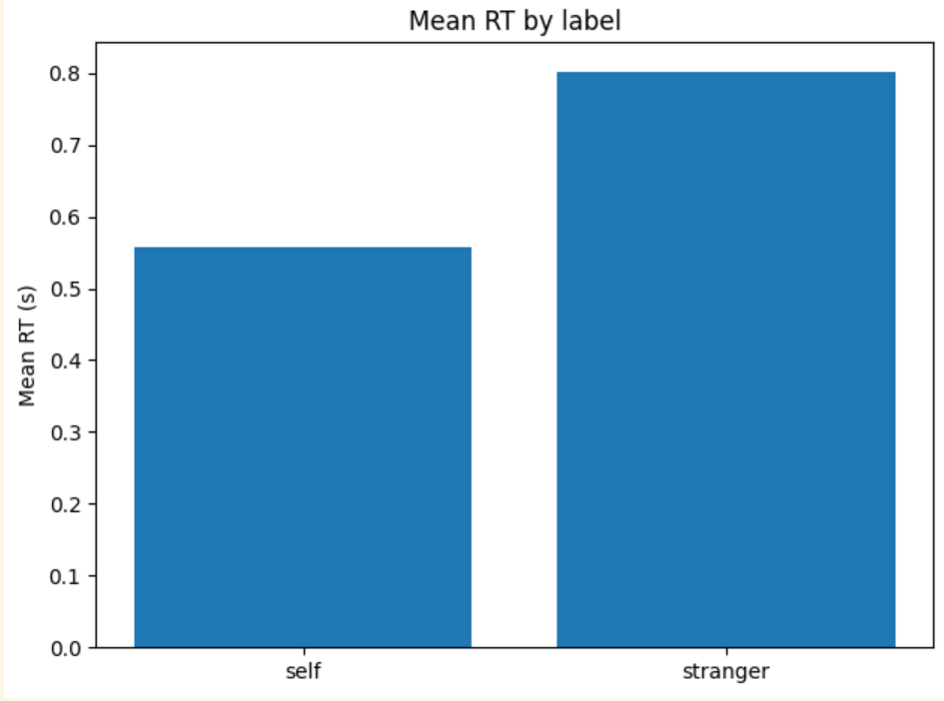
Version 1
生成思路：
先用 Sigmoid 构造数据 → 用 GP 学习映射 → 用 GP 生成更灵活的 DDM 参数 → 用 DDM 模拟 trial 级行为
数据结果：
RT：
总体分布在预期中（大部分集中在0.6-0.7，且呈现偏态分布）
平均RT呈现了Self>Stranger（感觉上只是满足数据生成的条件，而不是对客观的生成）

Slide 8
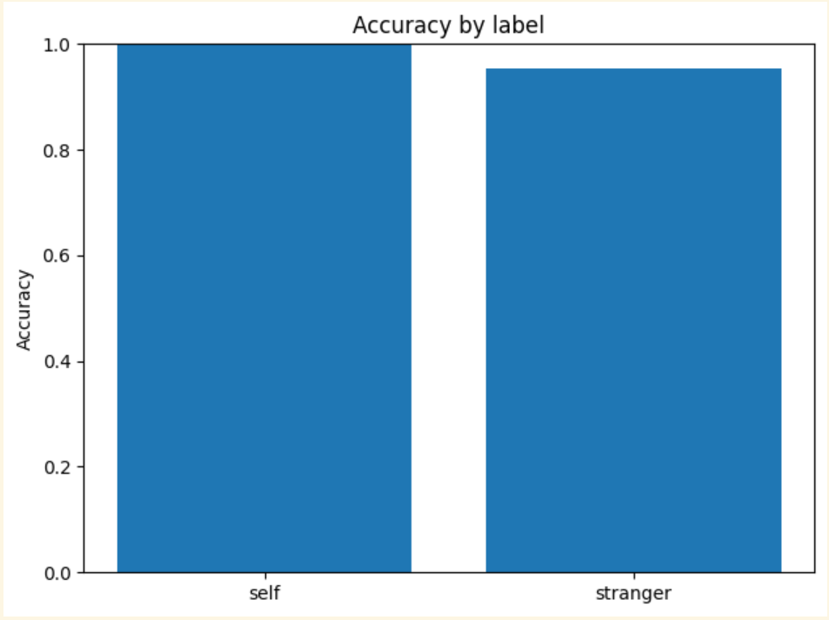
Version 1
生成思路：
先用 Sigmoid 构造数据 → 用 GP 学习映射 → 用 GP 生成更灵活的 DDM 参数 → 用 DDM 模拟 trial 级行为
数据结果：
RT：
总体分布在预期中（大部分集中在0.6-0.7，且呈现偏态分布）
平均RT呈现了Self>Stranger（感觉上只是满足数据生成的条件，而不是对客观的生成）
ACC:
不太合理的是ACC的结果，大部分的Self达到了天花板，且Stranger的ACC和Self的无法区分
（可能原因是因为我们只按照Matching条件下生成的数据【DDM本身的限制】

Slide 9
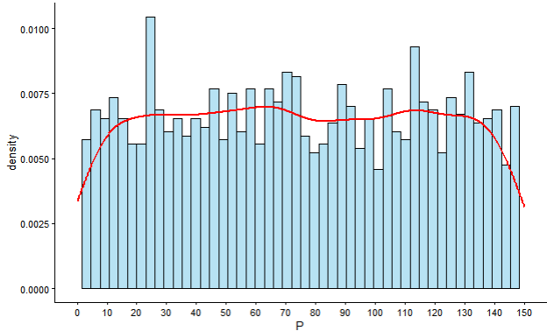
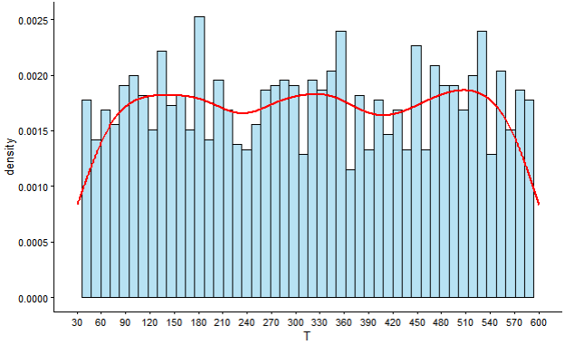
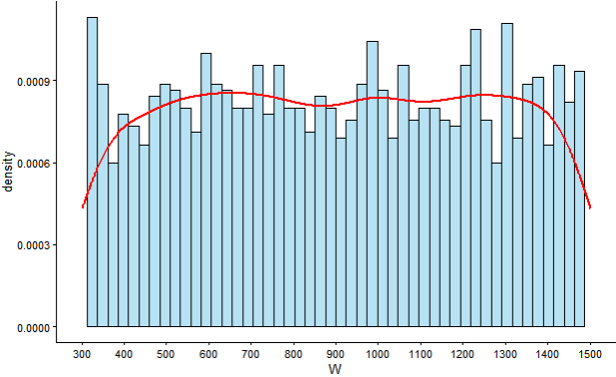
Version 1
生成思路：
先用 Sigmoid 构造数据 → 用 GP 学习映射 → 用 GP 生成更灵活的 DDM 参数 → 用 DDM 模拟 trial 级行为
参数分布：
P\T\W的分别还算合理（但是是否也可以优化呢，有待商榷）
原本思路应该是：生成次数足够多，可以基本上覆盖大部分范围
可能的新思路：
遍历所有可能性搭配（似乎量更大了）
指定可能性，遍历更多常规分布（似乎和我们探索PTW对心理过程影响有些背道而驰）

Slide 10
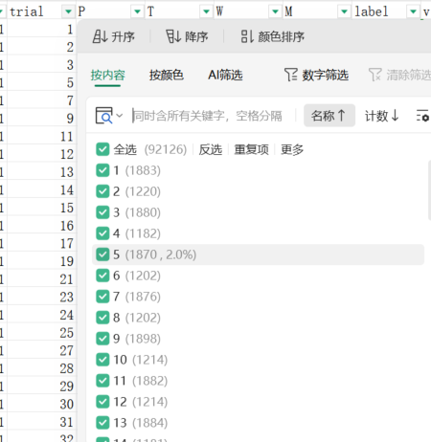
Version 1
生成思路：
先用 Sigmoid 构造数据 → 用 GP 学习映射 → 用 GP 生成更灵活的 DDM 参数 → 用 DDM 模拟 trial 级行为
参数分布：
生成的Trial数似乎有部分丢失（但是整体都是达到了60试次，丢失的是其中的某些部分）

Slide 11
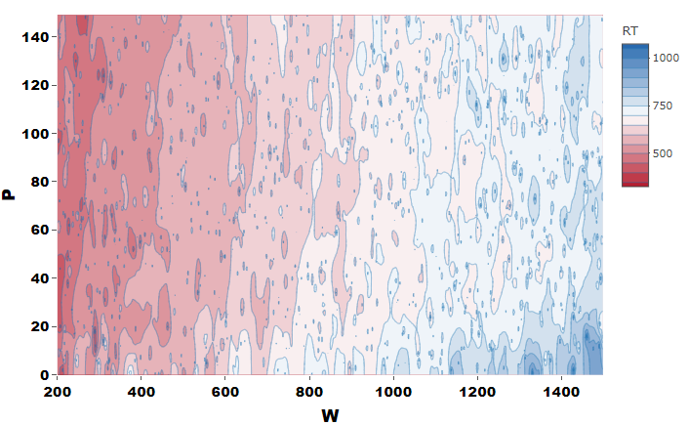
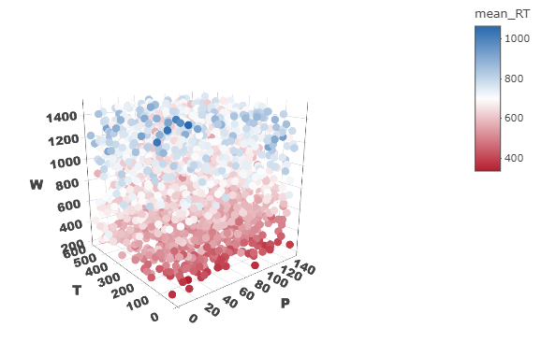
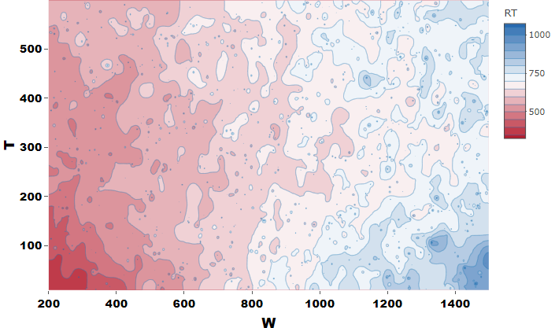
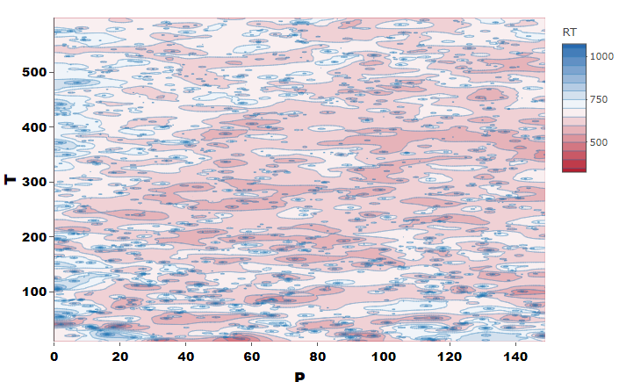
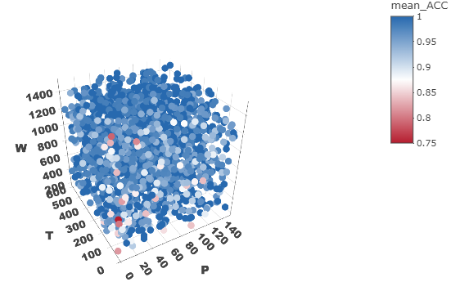
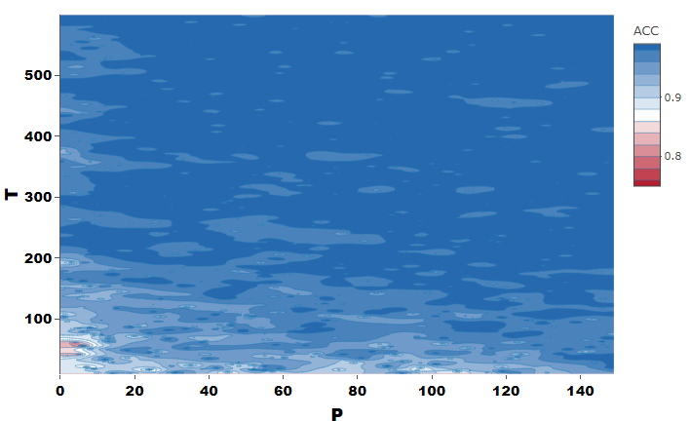
Version 1
生成思路：
先用 Sigmoid 构造数据 → 用 GP 学习映射 → 用 GP 生成更灵活的 DDM 参数 → 用 DDM 模拟 trial 级行为
参数分布：
RT大致上符合预期
P-W、T-W对RT的影响有一定的Pattern
T-P对RT的影响没有显著的Pattern【Practice纳入考虑，应该新增加难度不一样的实验条件，可能会不同】
ACC分布不正常
除了T-P在及其早的阶段有一定的ACC低于0.75【改进ACC的部分也可以纳入考虑】

Slide 12
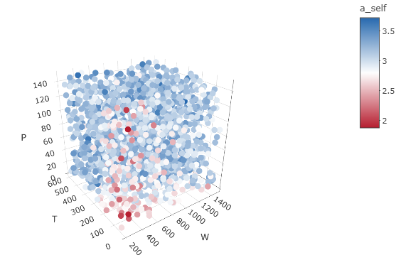
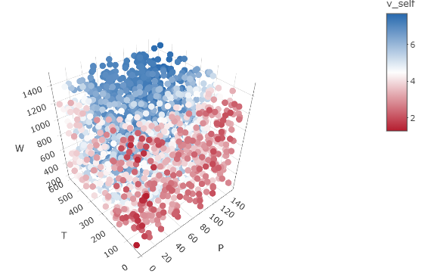
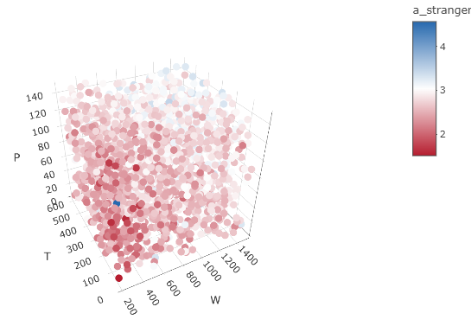
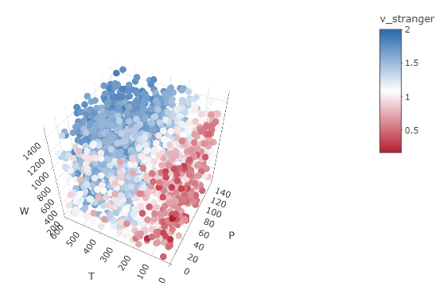
Version 1
生成思路：
先用 Sigmoid 构造数据 → 用 GP 学习映射 → 用 GP 生成更灵活的 DDM 参数 → 用 DDM 模拟 trial 级行为
参数分布：
a_self~(P,T,W)的分布大多数为蓝色（即大于3），说明总体上不管参数变化，关于自我相关的刺激的a的阈值【即行为反应更多需要权衡，而不是激进地做决定】
a_strange~(P,T,W)的分布大多数为红色（即小于3）
说明对于a的操作区分开了Self和Stranger（但是PTW模式不明显）

